Slide 1
今までの復習１
点を点にうつす一次分数変換がある
幾何的な操作の基本となるのでとても重要
一次分数変換を合成すると？
行列の積の計算に似てる（あくまでも人間の感覚）
実は「一次分数変換」と「行列の積」は２つのツールを使うと数学的に「ほぼ」同一視できる！
拡張複素数（リーマン球面）
群論
では，それぞれのツールを学んでいこう

Slide 2
今までの復習２〜拡張複素数〜
とは？
複素数に「無限遠点∞」を加えたもの
ガウス平面では表せないな…
リーマン球面の導入．手のひらで拡張複素数を表現できるように
写像Πで球面と拡張複素数を行ったり来たり
一次分数変換と写像Πを用いて，球面上の点の変換もできるように
↑メビウス変換という（球面上の点の操作をメビウス変換というみたいでした．てっきり一次分数変換のことかと勘違いしていた）

Slide 3
今までの復習３〜群論〜
群論って？
集合と演算に着目して，代数的構造を考える学問
群の定義
閉包（とじてる）
結合則が成立
単位元の存在
逆元の存在
部分群
親となる部分集合と演算との組

Slide 4
今までの復習４〜群論〜
群のクラス（分類）
置換群（集合Aから集合Aへの全単射）
行列群（正則行列全体の集合）
変換群（集合Aから集合Aへの写像．特別なものは置換・行列群へ）
位相・代数群（連続性あり）
群を分類する時に作用を用いている
作用
群Gの元（つまり写像）がある空間（集合A）に対して演算を行うことを，「群Gの集合Aへの作用」という
置換群を考えるとイメージしやすい

Slide 5
今までの復習５〜群論〜
同型
２つの群の構造が同じ場合を指す
命題での同値
準同型写像
（演算してから飛ばす）＝（飛ばしてから演算する）
同型写像
準同型写像が全単射の時

Slide 6
今までの復習６〜SLとPSLの同一視〜
(SL,・)とPSL（それぞれ群）は同型である
しかしこの時の同型写像は全射
つまり，構造が全く同じではない
SLでの±はPSLでは関係ない
分数の分母分子を-1倍しても値が変わらないのに対し，SLの各要素を-1倍にすると変化してしまう
これにて，SLとPSLの同一視できる部分とできない部分をはっきりさせられた

Slide 7
第3回目の流れ
一次分数変換はどういう性質を持つ？
円を円に，直線を直線にうつす
無限回合成した極限から，3つに分類できる
双曲的
楕円的
放物的
少し戻って写像Πを具体的に計算してみる

Slide 8
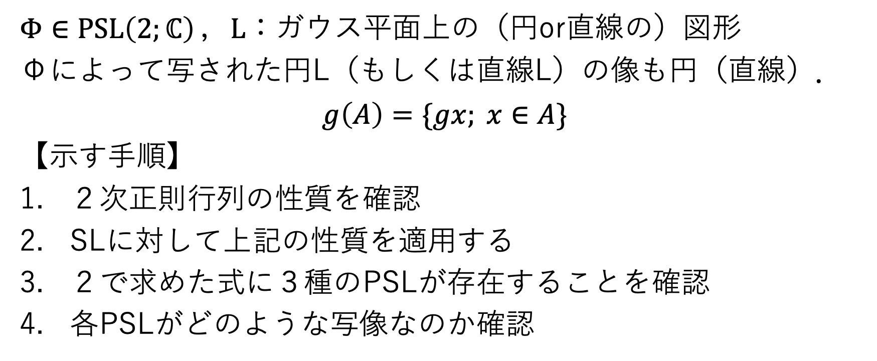
円を円に，直線を直線に．
$Φ∈PSL\left(2;ℂ\right)$，$L$：ガウス平面上の（円or直線の）図形
Φによって写された円L（もしくは直線L）の像も円（直線）．
$g\left(A\right)=\{gx; x∈A\}$
【示す手順】
２次正則行列の性質を確認
SLに対して上記の性質を適用する
２で求めた式に３種のPSLが存在することを確認
各PSLがどのような写像なのか確認

Slide 9
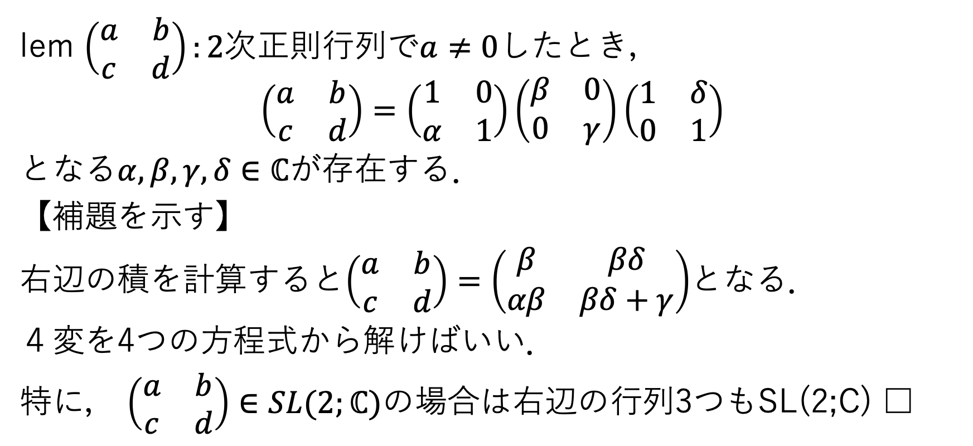
一次分数変換の性質 > 円円対応 > 示す１
2次正則行列の性質
lem $\left(\begin{matrix}a & b \\ c & d\end{matrix}\right):2次正則行列でa≠0$したとき，
$$\left(\begin{matrix}a & b \\ c & d\end{matrix}\right)=\left(\begin{matrix}1 & 0 \\ α & 1\end{matrix}\right)\left(\begin{matrix}β & 0 \\ 0 & γ\end{matrix}\right)\left(\begin{matrix}1 & δ \\ 0 & 1\end{matrix}\right)$$
となる$α,β,γ,δ∈ℂ$が存在する．
【補題を示す】
右辺の積を計算すると$\left(\begin{matrix}a & b \\ c & d\end{matrix}\right)=\left(\begin{matrix}β & βδ \\ αβ & βδ+γ\end{matrix}\right)$となる．
４変を4つの方程式から解けばいい．
特に， $\left(\begin{matrix}a & b \\ c & d\end{matrix}\right)∈SL(2;ℂ)$の場合は右辺の行列3つもSL(2;C) □

Slide 10

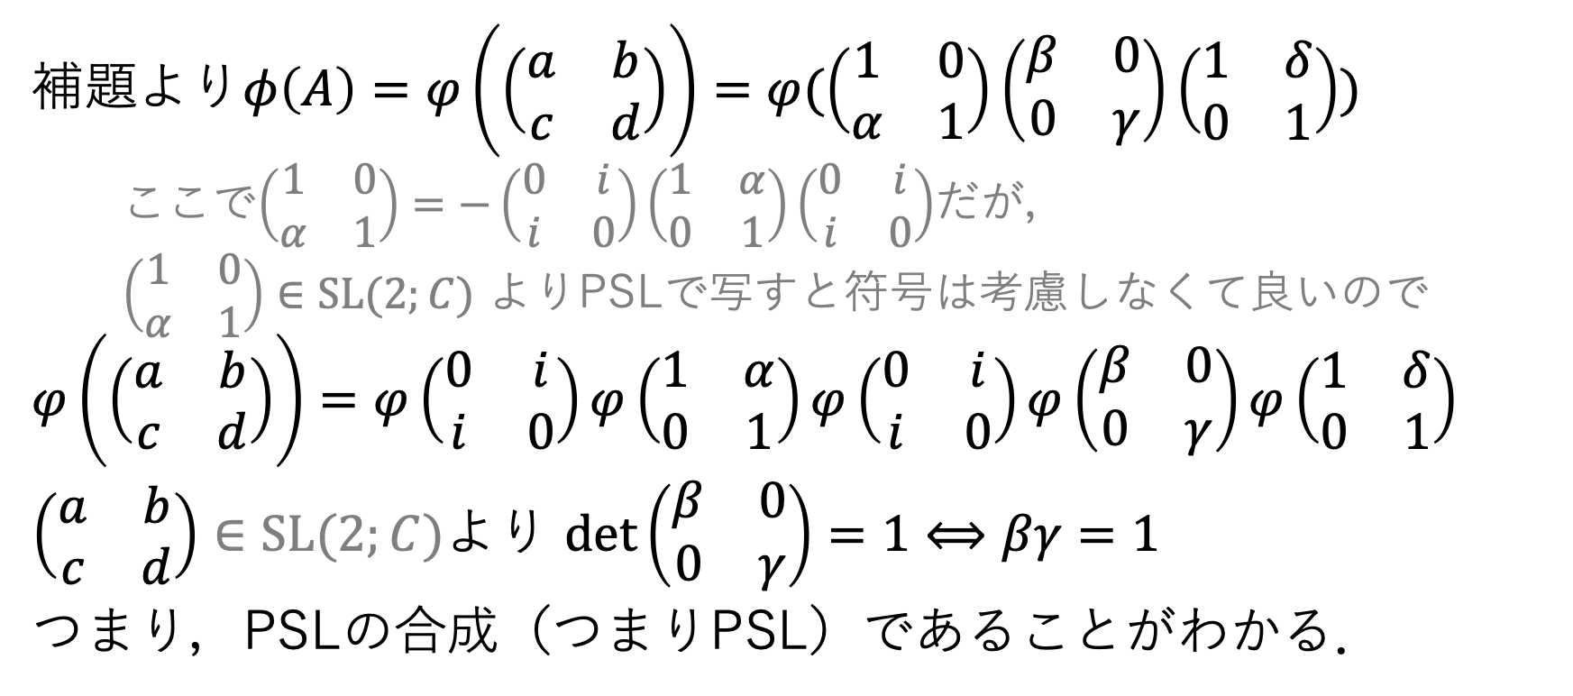
一次分数変換の性質 > 円円対応 > 示す２ $行列A∈SL(2;C)$をΦで写す(a≠0の時)
補題より$φ\left(A\right)=φ\left(\left(\begin{matrix}a & b \\ c & d\end{matrix}\right)\right)=φ(\left(\begin{matrix}1 & 0 \\ α & 1\end{matrix}\right)\left(\begin{matrix}β & 0 \\ 0 & γ\end{matrix}\right)\left(\begin{matrix}1 & δ \\ 0 & 1\end{matrix}\right))$
ここで$\left(\begin{matrix}1 & 0 \\ α & 1\end{matrix}\right)=−\left(\begin{matrix}0 & i \\ i & 0\end{matrix}\right)\left(\begin{matrix}1 & α \\ 0 & 1\end{matrix}\right)\left(\begin{matrix}0 & i \\ i & 0\end{matrix}\right)$だが，
$\left(\begin{matrix}1 & 0 \\ α & 1\end{matrix}\right)∈SL(2;C)$ よりPSLで写すと符号は考慮しなくて良いので
$$φ\left(\left(\begin{matrix}a & b \\ c & d\end{matrix}\right)\right)=φ\left(\begin{matrix}0 & i \\ i & 0\end{matrix}\right)φ\left(\begin{matrix}1 & α \\ 0 & 1\end{matrix}\right)φ\left(\begin{matrix}0 & i \\ i & 0\end{matrix}\right)φ\left(\begin{matrix}β & 0 \\ 0 & γ\end{matrix}\right)φ\left(\begin{matrix}1 & δ \\ 0 & 1\end{matrix}\right)$$
$\left(\begin{matrix}a & b \\ c & d\end{matrix}\right)∈SL(2;C)$より $det\left(\begin{matrix}β & 0 \\ 0 & γ\end{matrix}\right)=1⟺βγ=1$
つまり，PSLの合成（つまりPSL）であることがわかる．

Slide 11

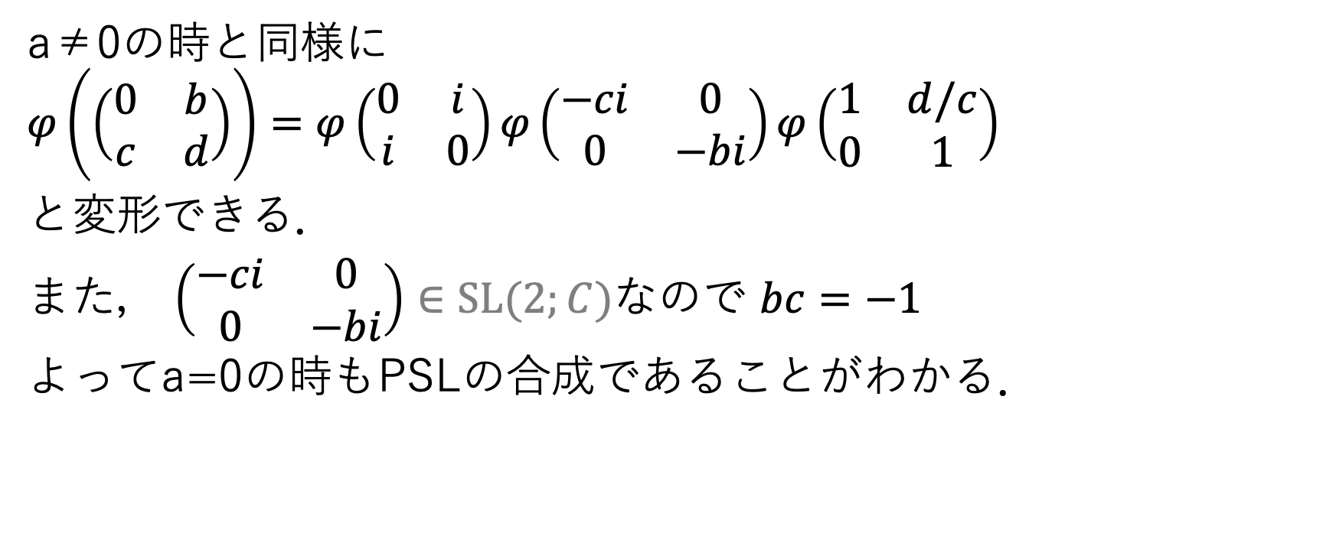
一次分数変換の性質 > 円円対応 > 示す２ $行列A∈SL(2;C)$をΦで写す(a=0の時)
a≠0の時と同様に
$$φ\left(\left(\begin{matrix}0 & b \\ c & d\end{matrix}\right)\right)=φ\left(\begin{matrix}0 & i \\ i & 0\end{matrix}\right)φ\left(\begin{matrix}−ci & 0 \\ 0 & −bi\end{matrix}\right)φ\left(\begin{matrix}1 & d/c \\ 0 & 1\end{matrix}\right)$$
と変形できる．
また， $\left(\begin{matrix}−ci & 0 \\ 0 & −bi\end{matrix}\right)∈SL(2;C)$なので $bc=−1$
よってa=0の時もPSLの合成であることがわかる．

Slide 12
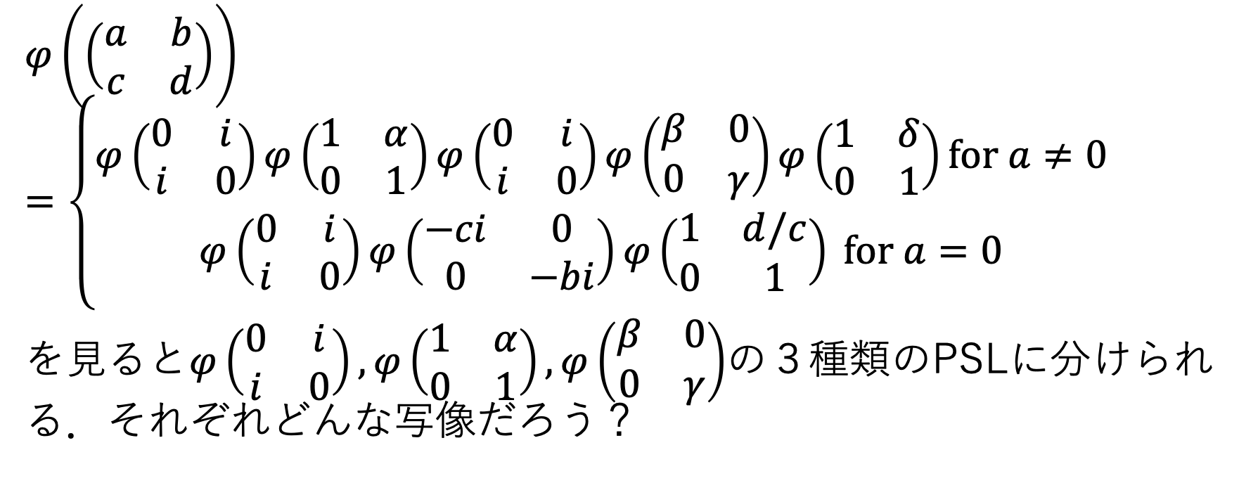
一次分数変換の性質 > 円円対応 > 示す3 3種のPSLが存在することを確認する
$$φ\left(\left(\begin{matrix}a & b \\ c & d\end{matrix}\right)\right)=\left\{\begin{aligned}φ\left(\begin{matrix}0 & i \\ i & 0\end{matrix}\right)φ\left(\begin{matrix}1 & α \\ 0 & 1\end{matrix}\right)φ\left(\begin{matrix}0 & i \\ i & 0\end{matrix}\right)φ\left(\begin{matrix}β & 0 \\ 0 & γ\end{matrix}\right)φ\left(\begin{matrix}1 & δ \\ 0 & 1\end{matrix}\right)for a≠0 \\ φ\left(\begin{matrix}0 & i \\ i & 0\end{matrix}\right)φ\left(\begin{matrix}−ci & 0 \\ 0 & −bi\end{matrix}\right)φ\left(\begin{matrix}1 & d/c \\ 0 & 1\end{matrix}\right) for a=0\end{aligned}\right.$$
を見ると$φ\left(\begin{matrix}0 & i \\ i & 0\end{matrix}\right),φ\left(\begin{matrix}1 & α \\ 0 & 1\end{matrix}\right),φ\left(\begin{matrix}β & 0 \\ 0 & γ\end{matrix}\right)$の３種類のPSLに分けられる．それぞれどんな写像だろう？

Slide 13
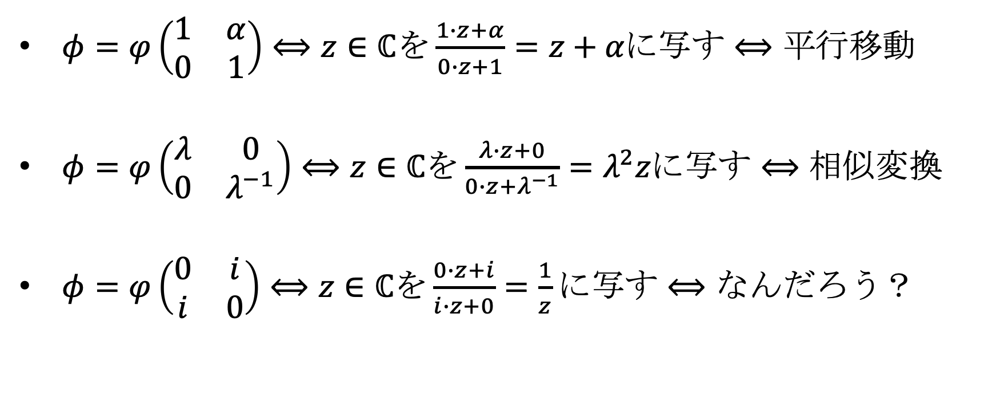
一次分数変換の性質 > 円円対応 > 示す4 3種類の写像を確認する
$φ=φ\left(\begin{matrix}1 & α \\ 0 & 1\end{matrix}\right)⟺z∈ℂを\frac{1∙z+α}{0∙z+1}=z+αに写す⟺平行移動$
$φ=φ\left(\begin{matrix}λ & 0 \\ 0 & λ^{−1}\end{matrix}\right)⟺z∈ℂを\frac{λ∙z+0}{0∙z+λ^{−1}}=λ^{2}zに写す⟺相似変換$
$φ=φ\left(\begin{matrix}0 & i \\ i & 0\end{matrix}\right)⟺z∈ℂを\frac{0∙z+i}{i∙z+0}=\frac{1}{z}に写す⟺なんだろう？$

Slide 14
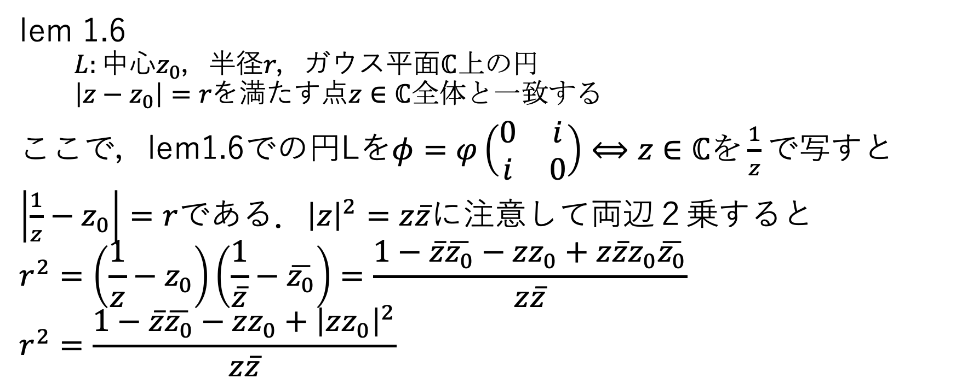
一次分数変換の性質 > 円円対応 > 示す4 3種類の写像を確認する1
lem 1.6
$$L:中心z_{0}，半径r，ガウス平面ℂ上の円$$
$$\left|z−z_{0}\right|=r\text{を}\text{満}\text{たす}\text{点}z∈ℂ全体と一致する$$
ここで，lem1.6での円Lを$φ=φ\left(\begin{matrix}0 & i \\ i & 0\end{matrix}\right)⟺z∈ℂを\frac{1}{z}で写すと$
$\left|\frac{1}{z}−z_{0}\right|=r$である．${\left|z\right|}^{2}=z\overline{z}に注意して両辺２乗すると$
$$r^{2}=\left(\frac{1}{z}−z_{0}\right)\left(\frac{1}{\overline{z}}−\overline{z_{0}}\right)=\frac{1−\overline{z}\overline{z_{0}}−zz_{0}+z\overline{z}z_{0}\overline{z_{0}}}{z\overline{z}}$$
$$r^{2}=\frac{1−\overline{z}\overline{z_{0}}−zz_{0}+{\left|zz_{0}\right|}^{2}}{z\overline{z}}$$

Slide 15
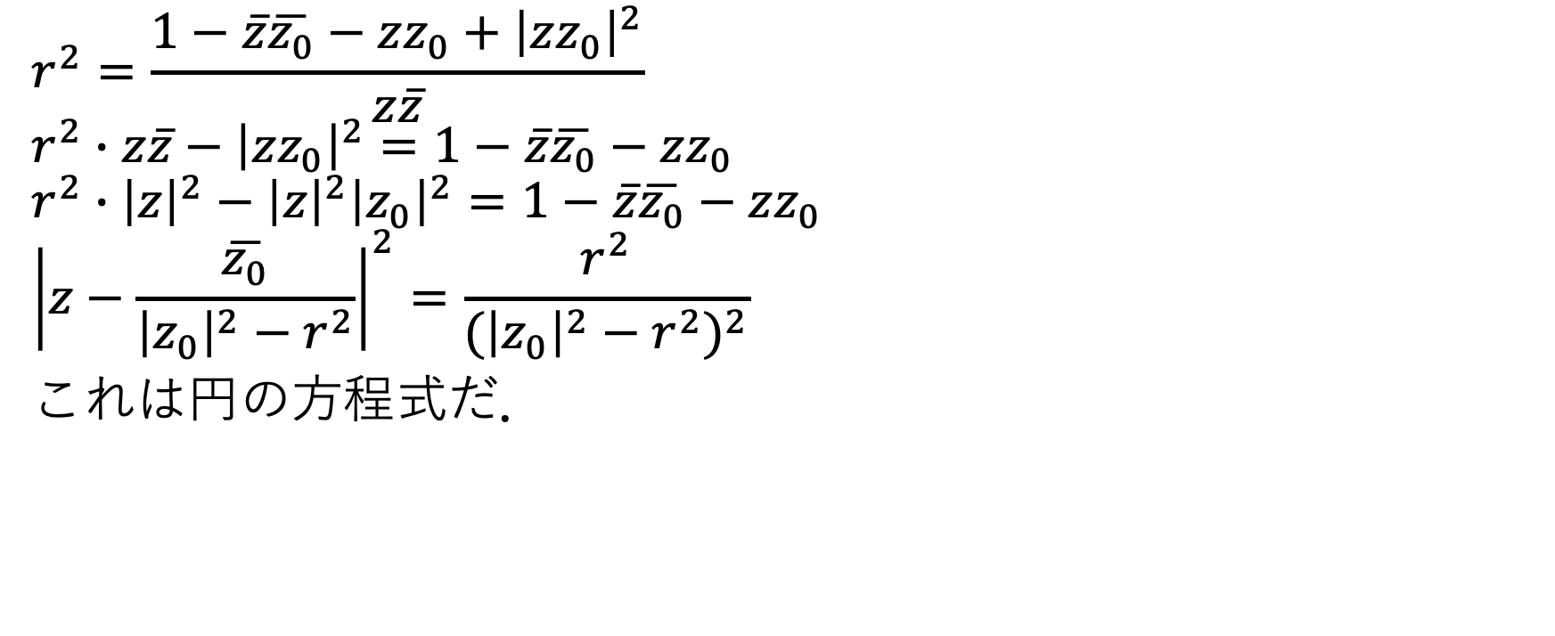
一次分数変換の性質 > 円円対応 > 示す4 3種類の写像を確認する2
$$r^{2}=\frac{1−\overline{z}\overline{z_{0}}−zz_{0}+{\left|zz_{0}\right|}^{2}}{z\overline{z}}$$
$$r^{2}∙z\overline{z}−{\left|zz_{0}\right|}^{2}=1−\overline{z}\overline{z_{0}}−zz_{0}$$
$$r^{2}∙{\left|z\right|}^{2}−{\left|z\right|}^{2}{\left|z_{0}\right|}^{2}=1−\overline{z}\overline{z_{0}}−zz_{0}$$
$${\left|z−\frac{\overline{z_{0}}}{{\left|z_{0}\right|}^{2}−r^{2}}\right|}^{2}=\frac{r^{2}}{{({\left|z_{0}\right|}^{2}−r^{2})}^{2}}$$
これは円の方程式だ．

Slide 16
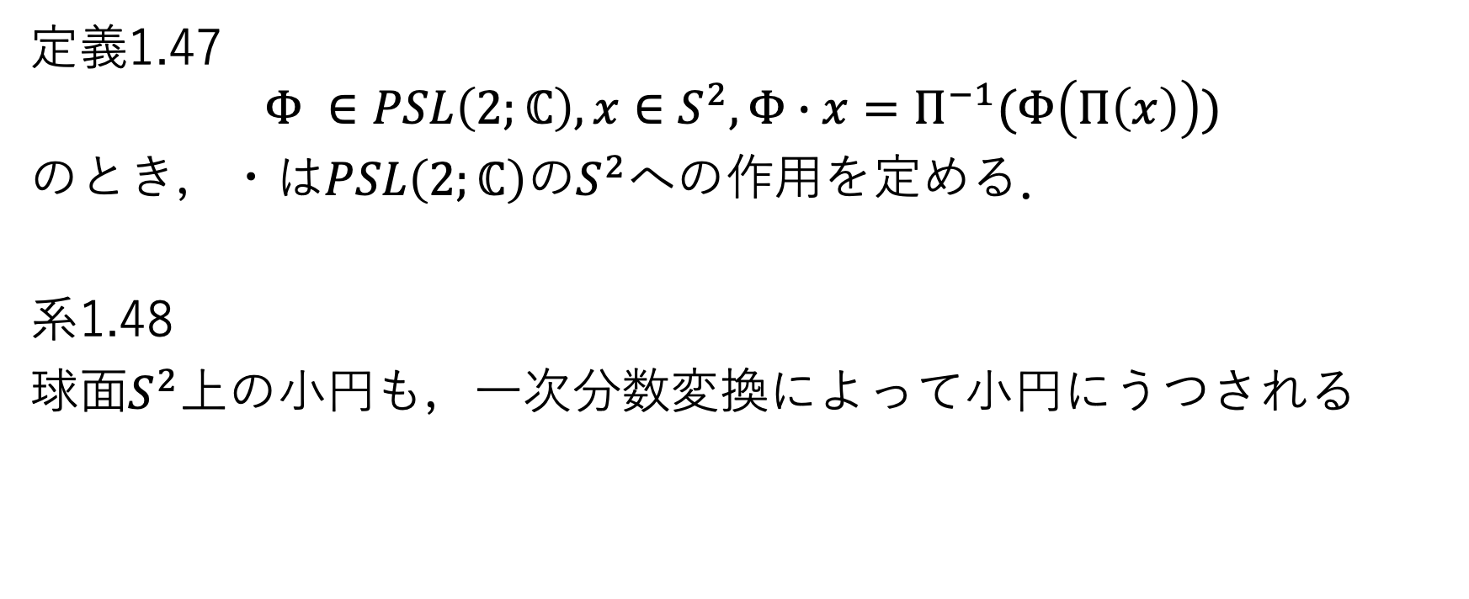
一次分数変換の性質
円円対応2
定義1.47
$$Φ ∈PSL\left(2;ℂ\right),x∈S^{2}, Φ∙x=Π^{−1}(Φ\left(Π\left(x\right)\right))$$
のとき，・は$PSL\left(2;ℂ\right)$の$S^{2}$への作用を定める．
系1.48
球面$S^{2}$上の小円も，一次分数変換によって小円にうつされる

Slide 17
点を一次分数変換で無限回合成する
やること
「不動点」という， （恒等写像ではない）一次分数変換で写してもそれ以上変化しない時の点の定義を確認
一次分数変換は無限回合成すると，３種類の不動点を持ち，分類できる
双曲的
楕円的
放物的

Slide 18

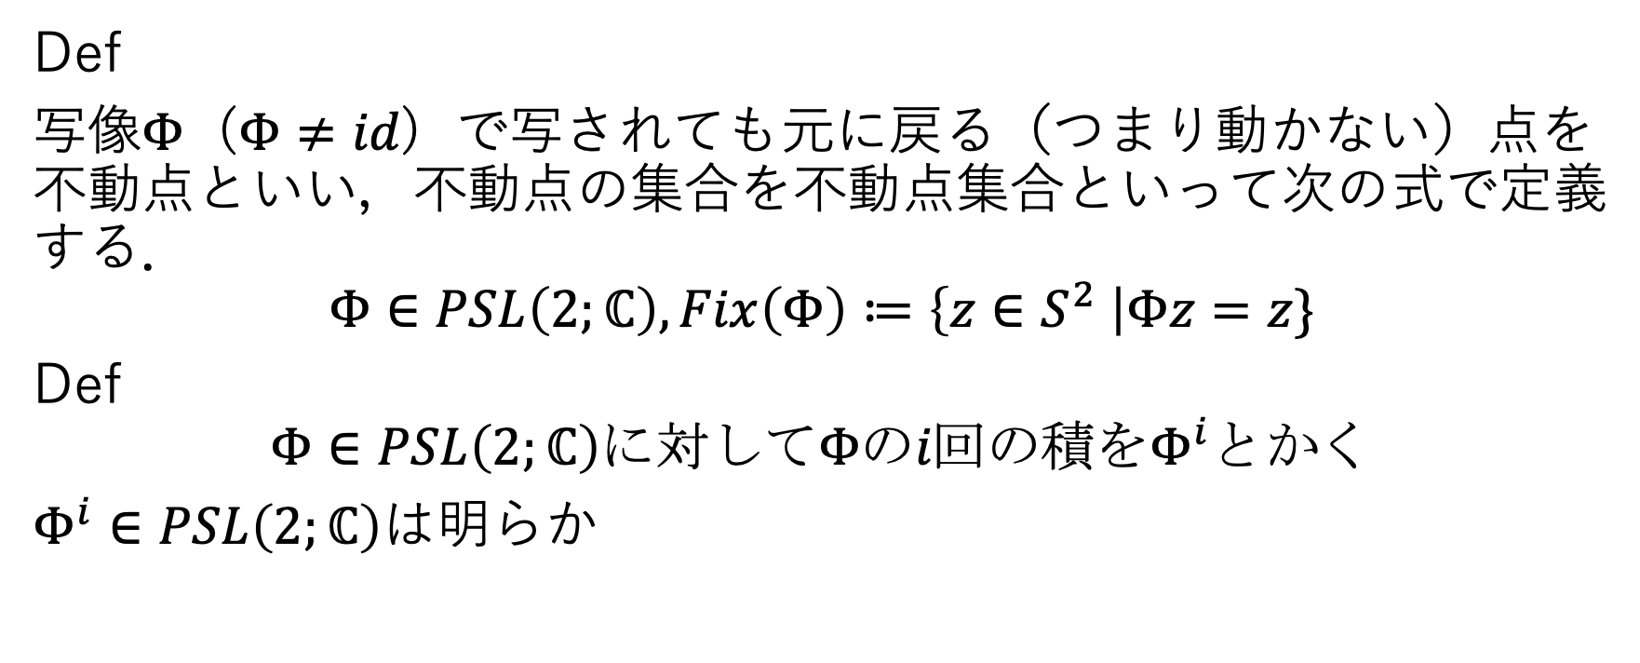
一次分数変換群PSL(2;C)の性質 > 元の分類
不動点集合fixed point setと$Φ^{i}$
Def
写像$Φ（Φ≠id）$で写されても元に戻る（つまり動かない）点を不動点といい，不動点の集合を不動点集合といって次の式で定義する．
$$Φ∈PSL\left(2;ℂ\right), Fix\left(Φ\right)≔\left\{z∈S^{2} \right|Φz=z\}$$
Def
$$Φ∈PSL\left(2;ℂ\right)に対してΦのi回の積をΦ^{i}とかく$$
$Φ^{i}∈PSL\left(2;ℂ\right)$は明らか

Slide 19
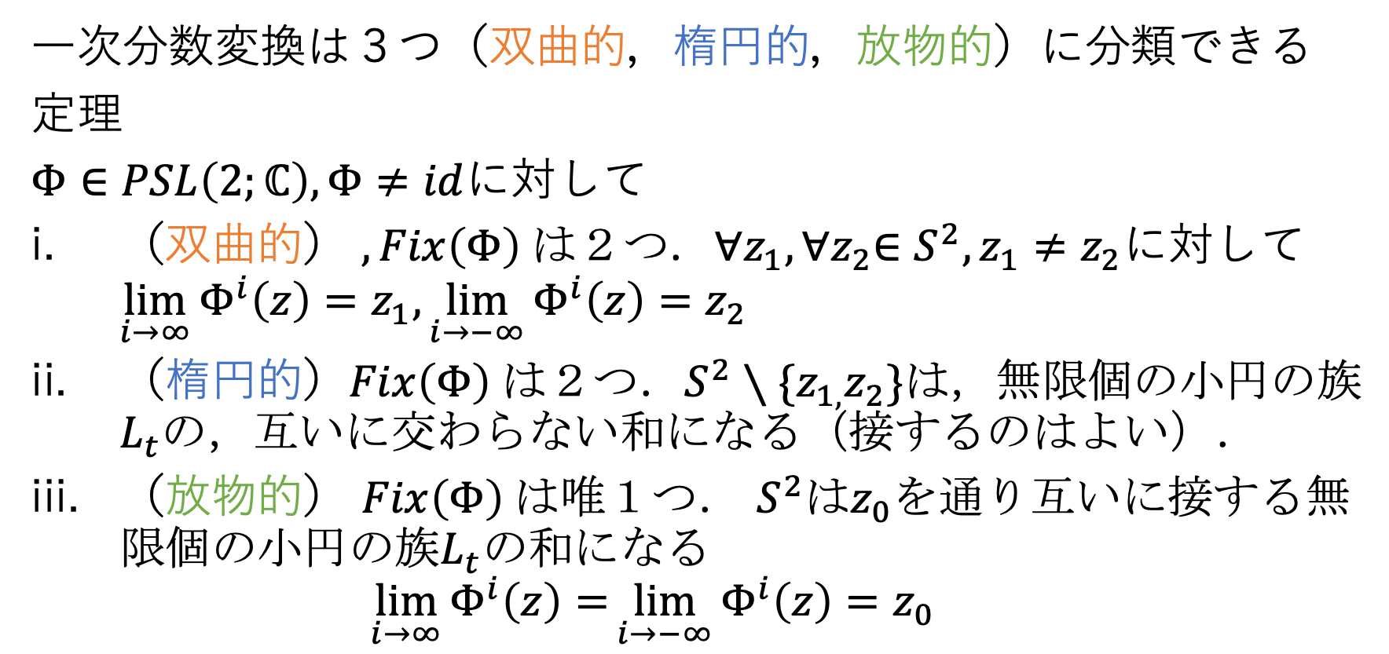
一次分数変換群PSL(2;C)の性質 > 元の分類
3つに分類
一次分数変換は３つ（双曲的，楕円的，放物的）に分類できる
定理
$Φ∈PSL\left(2;ℂ\right),Φ≠id$に対して
（双曲的） $, Fix\left(Φ\right) は２つ．{∀z}_{1},{∀z}_{2}∈S^{2},z_{1}≠z_{2}に対して\lim_{i→∞}{Φ^{i}\left(z\right)=z_{1},}\lim_{i→−∞}{Φ^{i}\left(z\right)=z_{2}}$
（楕円的）$Fix\left(Φ\right) は２つ．S^{2}∖\{z_{1,}z_{2}\}$は，無限個の小円の族$L_{t}$の，互いに交わらない和になる（接するのはよい）．
（放物的） $Fix\left(Φ\right) は唯１つ．$ $S^{2}$は$z_{0}$を通り互いに接する無限個の小円の族$L_{t}$の和になる $\lim_{i→∞}{Φ^{i}\left(z\right)=}\lim_{i→−∞}{Φ^{i}\left(z\right)=z_{0}}$

Slide 20
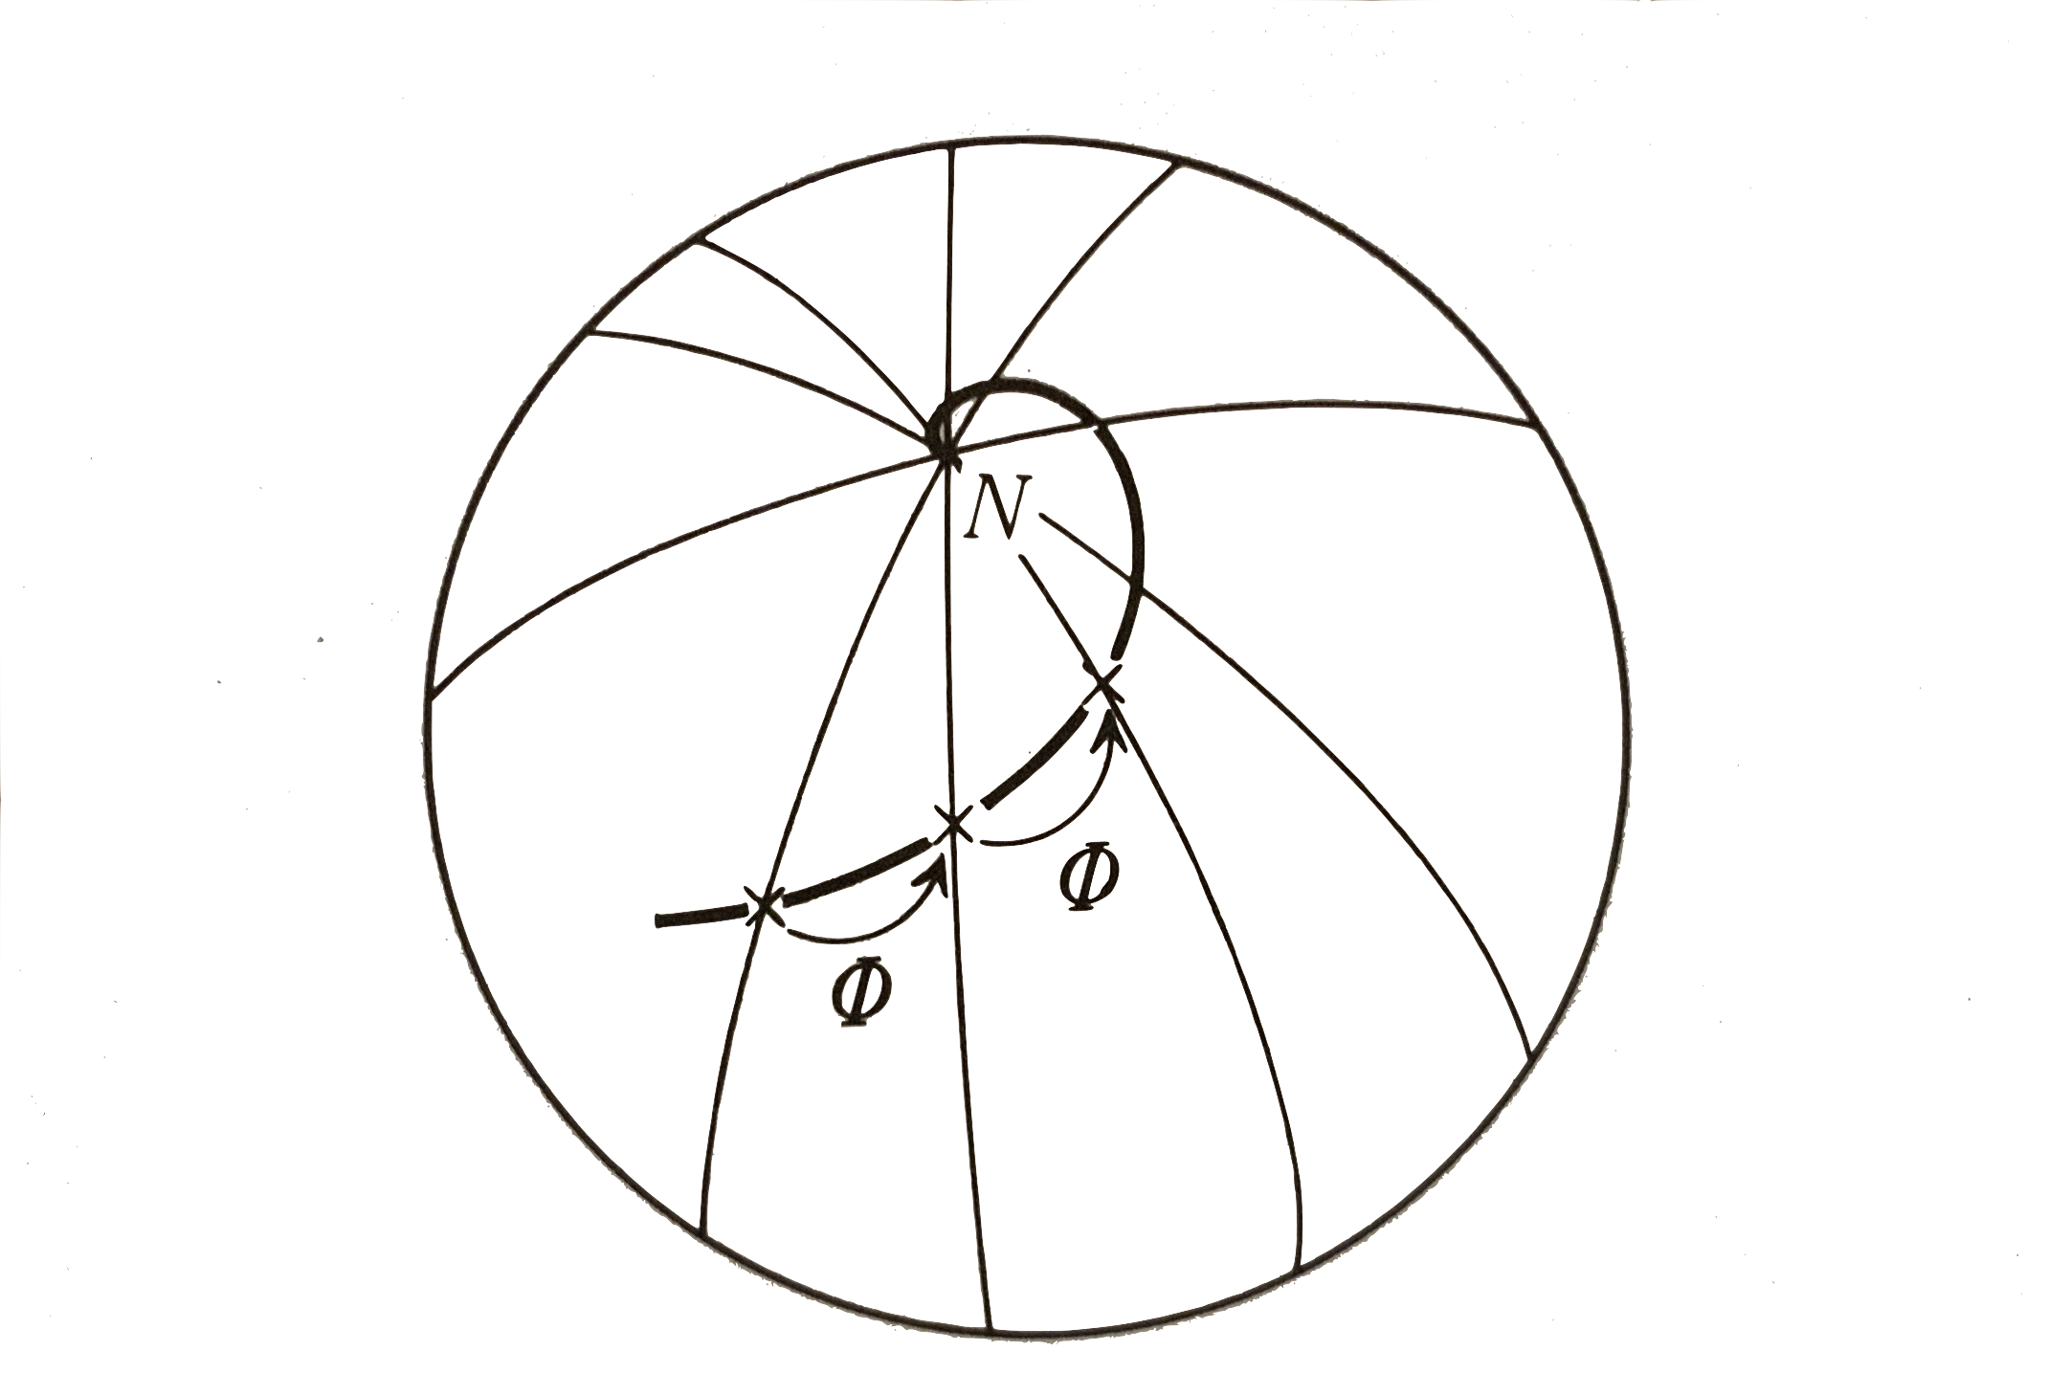
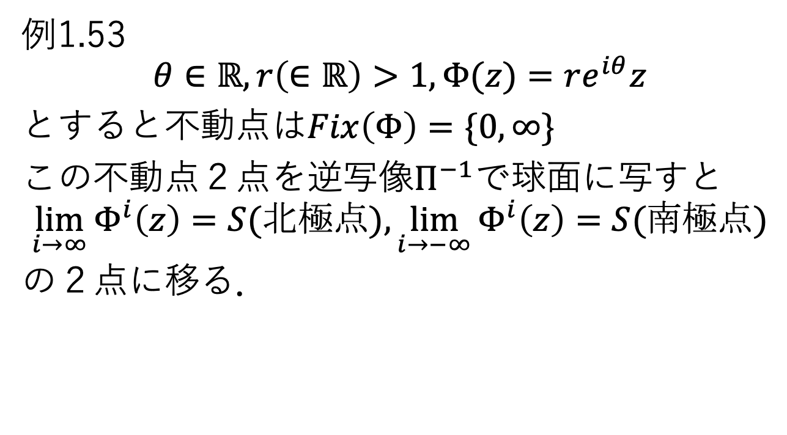
一次分数変換群PSL(2;C)の性質 > 元の分類
双曲的の例
例1.53
$$θ∈ℝ,r\left(∈ℝ\right)>1,Φ(z)=re^{iθ}z$$
とすると不動点は$Fix\left(Φ\right)=\{0,∞\}$
この不動点２点を逆写像$Π^{−1}$で球面に写すと
$$\lim_{i→∞}{Φ^{i}\left(z\right)=S(北極点),}\lim_{i→−∞}{Φ^{i}\left(z\right)=S(南極点)}$$
の２点に移る．

Slide 21
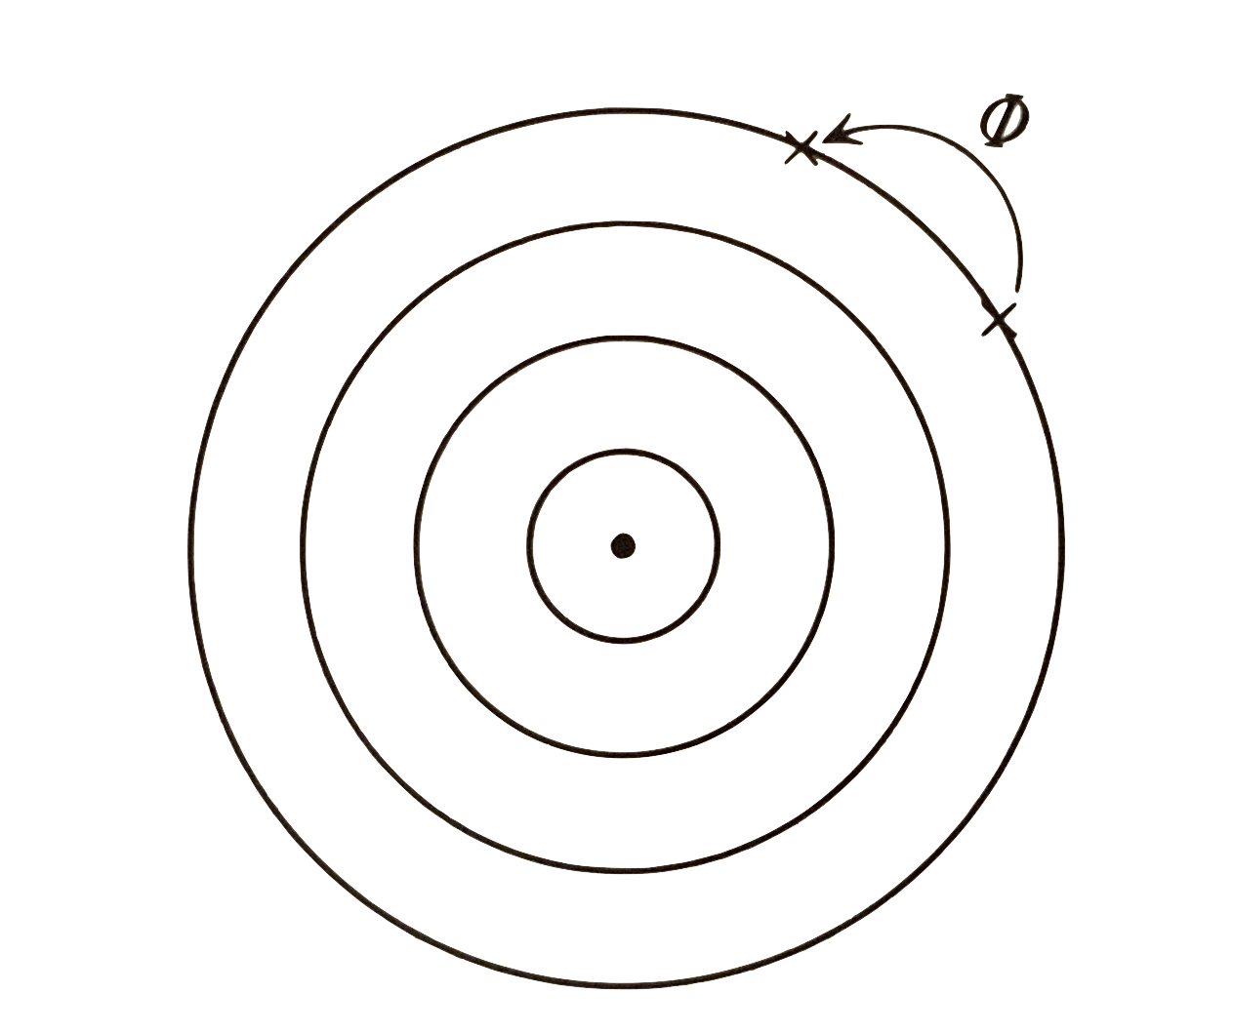
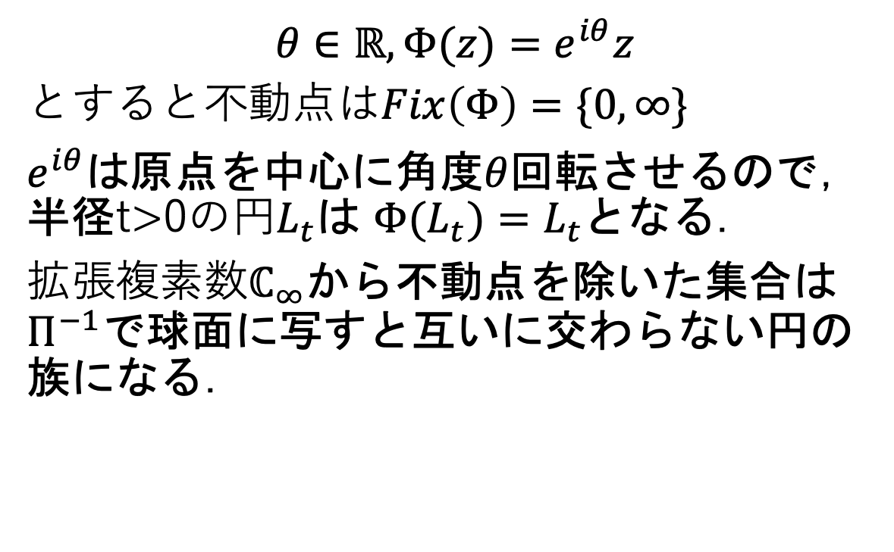
一次分数変換群PSL(2;C)の性質
楕円的の例
$$θ∈ℝ, Φ(z)=e^{iθ}z$$
とすると不動点は$Fix\left(Φ\right)=\{0,∞\}$
$e^{iθ}$は原点を中心に角度$θ$回転させるので，半径t>0の円$L_{t}$は ${Φ(L}_{t})=L_{t}$となる．
拡張複素数$ℂ_{∞}$から不動点を除いた集合は $Π^{−1}$で球面に写すと互いに交わらない円の族になる．

Slide 22
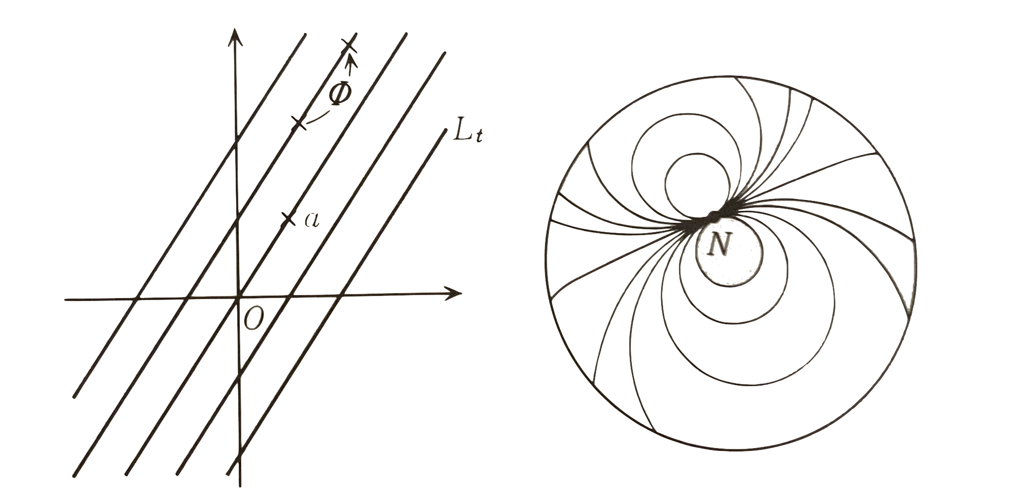
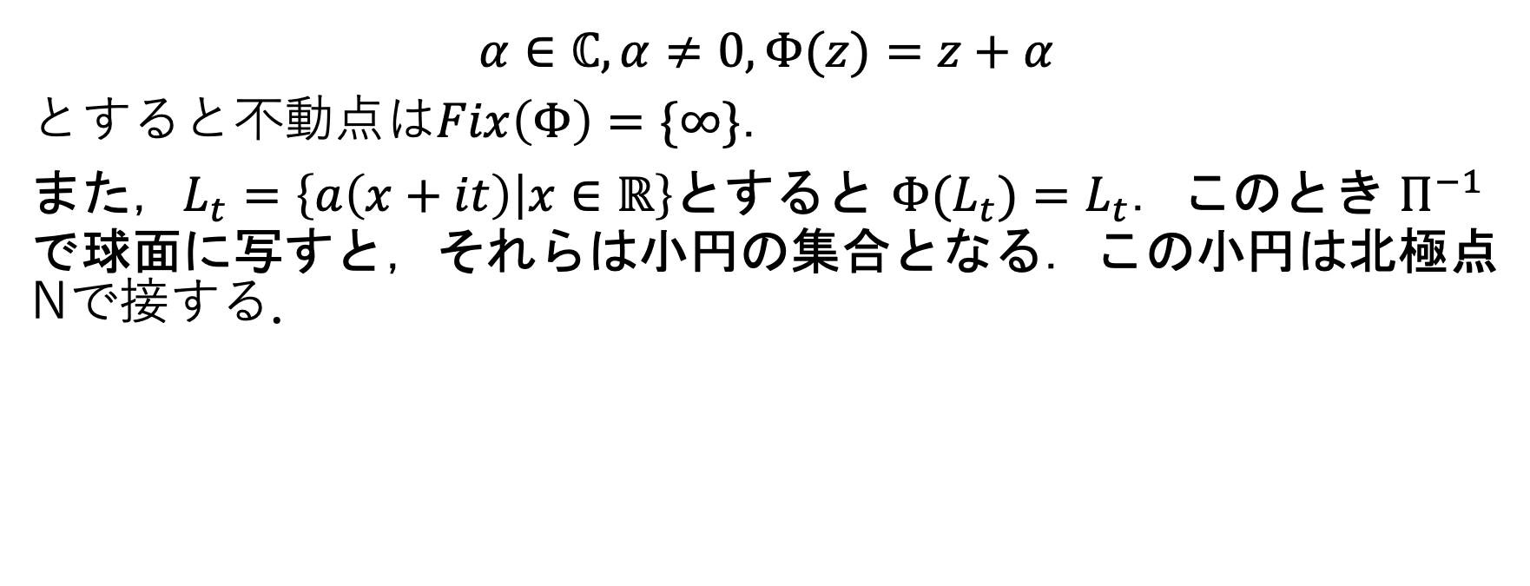
一次分数変換群PSL(2;C)の性質 > 元の分類
放物的の例
$$α∈ℂ,α≠0, Φ(z)=z+α$$
とすると不動点は$Fix\left(Φ\right)=\{∞\}$．
また，$L_{t}=\left\{a\left(x+it\right) | x∈ℝ\right\}$とすると ${Φ(L}_{t})=L_{t}$．このとき $Π^{−1}$で球面に写すと，それらは小円の集合となる．この小円は北極点Nで接する．

Slide 23
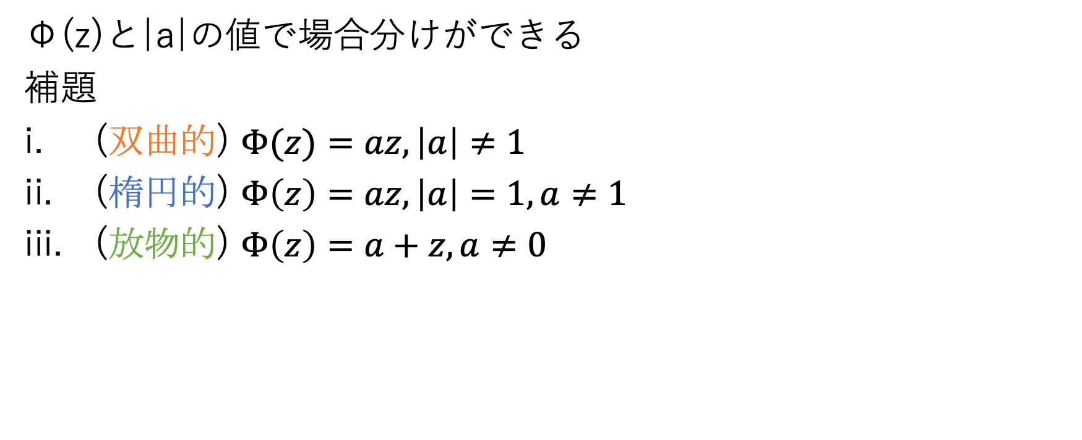
一次分数変換群PSL(2;C)の性質 > 元の分類
場合分け
Φ(z)と|a|の値で場合分けができる
補題
(双曲的) $Φ(z)=az, \left|a\right|≠1$
(楕円的) $Φ\left(z\right)=az, \left|a\right|=1,a≠1$
(放物的) $Φ\left(z\right)=a+z, a≠0$

Slide 24
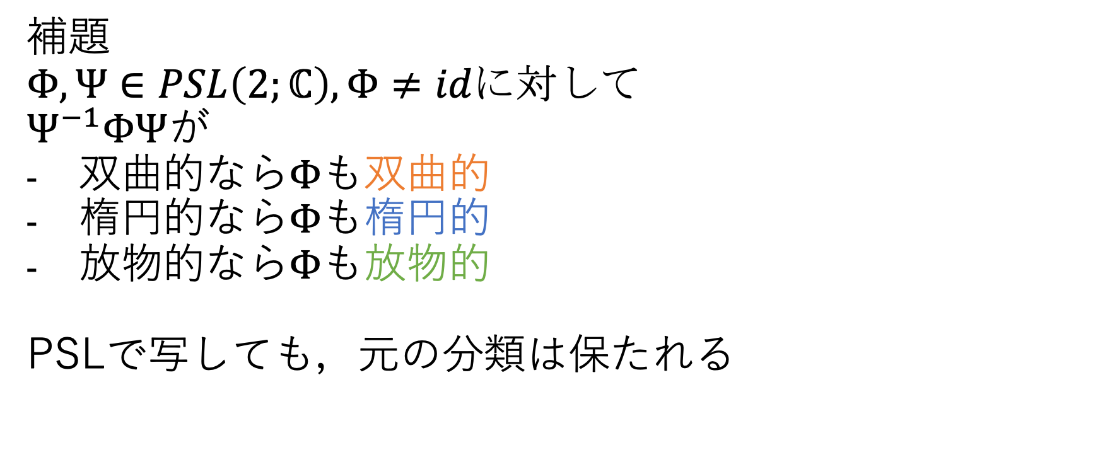
一次分数変換群PSL(2;C)の性質 > 元の分類
元の分類の保持
補題
$Φ,Ψ∈PSL\left(2;ℂ\right),Φ≠id$に対して
$Ψ^{−1}ΦΨ$が
双曲的なら$Φ$も双曲的
楕円的なら$Φ$も楕円的
放物的なら$Φ$も放物的
PSLで写しても，元の分類は保たれる

